Slide 1
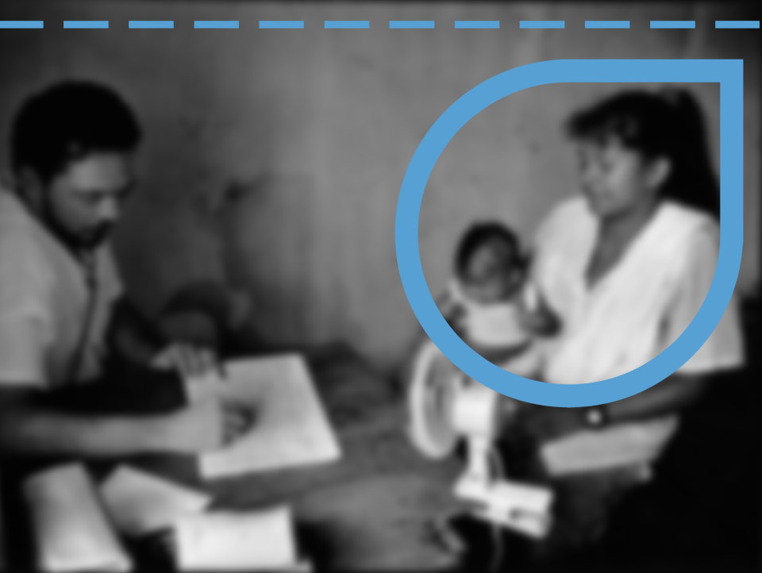
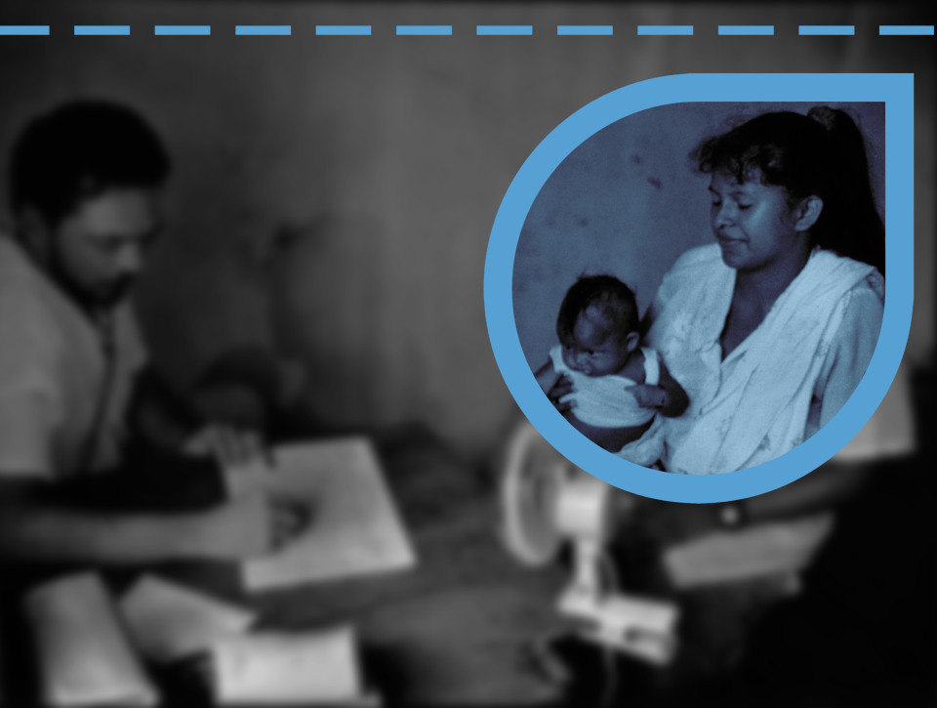

Informe Regional sobre la salud de las personas migrantes en el Triángulo Norte y Nicaragua
28 de setiembre, 2016
San José, Costa Rica

Slide 2
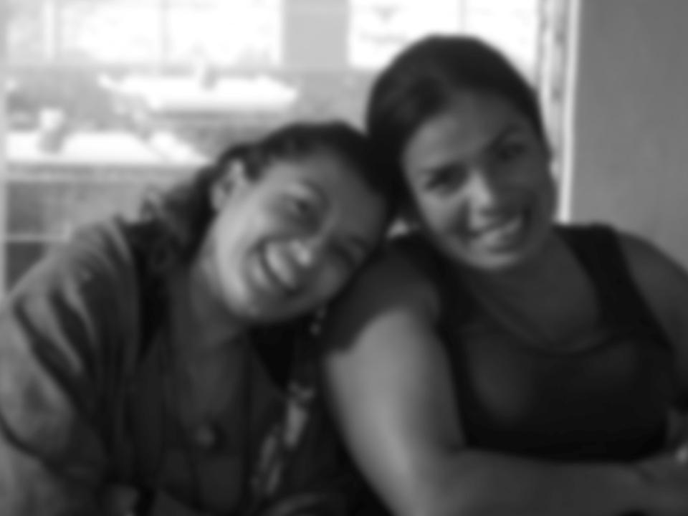



“Las fronteras reales de hoy no separan las naciones, sino al poderoso del desvalido, al libre del esclavizado, al privilegiado del humillado. Hoy no hay muros que puedan crear una división entre las crisis humanitarias o de los derechos humanos en una parte del mundo y las crisis de la seguridad nacional en otra.”
Kofi Annan, Premio Nobel de la Paz, 2001.

Slide 3

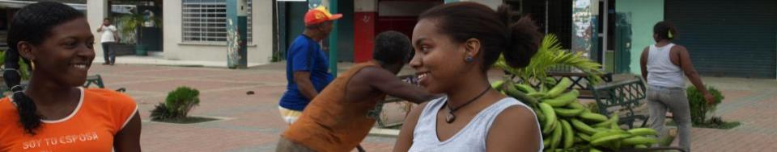
El Ciclo migratorio y sus efectos en la situación de la población migrante y sus familias
IRREGULARIDAD MIGRATORIA
DESCONOCIMIENTO DE DERECHOS
DISCRIMINACIÓN
CONDICIONES DE TRASLADO, VIVIENDA Y TRABAJO
VIOLENCIA
ACCESO A SERVICIOS
VULNERABILIDADES
VULNERABILIDADES
Origen
Tránsito
Destino
Retorno
Condiciones de salud personas migrantes
VULNERABILIDADES
VULNERABILIDADES
Notes:
Consecuencias particulares derivadas de la condición específica de la población como migrante indocumentada, y las condiciones de cada individuo, en el ciclo migratorio.
Las consecuencias diferenciadas que son expresión de factores de vulnerabilidad específicos para ciertas poblaciones de migrantes de acuerdo a sus condiciones de género, etnia, orientación sexual y edad.
Las consecuencias a mediano y largo plazo en la salud de la población migrante a partir de las distintas situaciones y experiencias que viven las personas durante el ciclo migratorio.

Slide 4
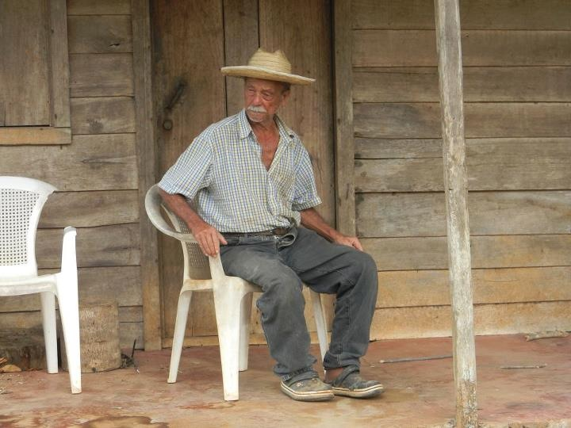


COMUNIDADDE ORIGEN
“Quienes quedaron atrás”
Labor: agrícola, poco calificada
Ingresos de estos hogares: ≥ $ 300.
REMESAS:
Fuente extra de ingresos para un gran porcentaje de familias (88.5%
El Salvador)

Slide 5
“Mi hermano [que migró] nos ayudaba. Le enviaba dinero a mi mamá y, de alguna manera, ella me ayudaba a mí. Es una cadena que, al final de cuentas en el caso de las remesas, nos ha ayudado bastante, no solo para lo que es salud, sino, incluso, para educación y alimentación.”
FLACSO-OIM, 2015

Slide 6
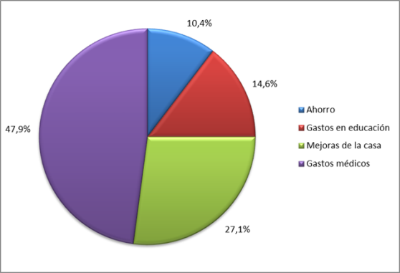
utilización de remesas
NO necesariamente genera mejora integral de las condiciones de las familias
NO sustituyen a las políticas y programas sociales.
Recurso para mejorar atención de los problemas y necesidades de alimento (cereales, carne, verduras y vitaminas)
Abandono de la cocina familiar tradicional y mayor consumo de comida rápida
  Salud: Gasto de bolsillo
    No alcanza ➔ prioriza
Estudio Nicaragua
Notes:
En este respecto, los informes nacionales indican que si bien un porcentaje importante de las familias fragmentadas viven en casa propia (67% para el caso de Guatemala), también presentan altos grados de hacinamiento, indicando, por lo tanto, persistentes carencias en las condiciones de vida de estas familias.

Slide 7
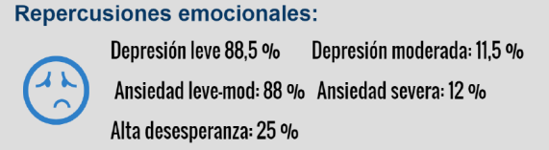
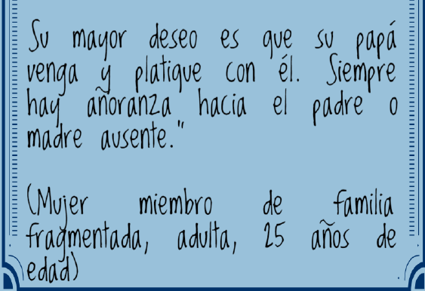
Condición de Salud
ATENCIÓN PSICOSOCIAL
43% (El Salvador) señaló padecer algún tipo de enfermedad.
Hipertensión arterial, diabetes, dolores artríticos y reumáticos y afectaciones respiratorias, entre otras.
Notes:
En este respecto, los informes nacionales indican que si bien un porcentaje importante de las familias fragmentadas viven en casa propia (67% para el caso de Guatemala), también presentan altos grados de hacinamiento, indicando, por lo tanto, persistentes carencias en las condiciones de vida de estas familias.
La presencia de condiciones de este tipo, que requieren atención y tratamientos de largo plazo, aunque en miembros particulares de la familias, sería un elemento contribuyente al elevado porcentaje de uso de las remesas en gastos médicos.

Slide 8
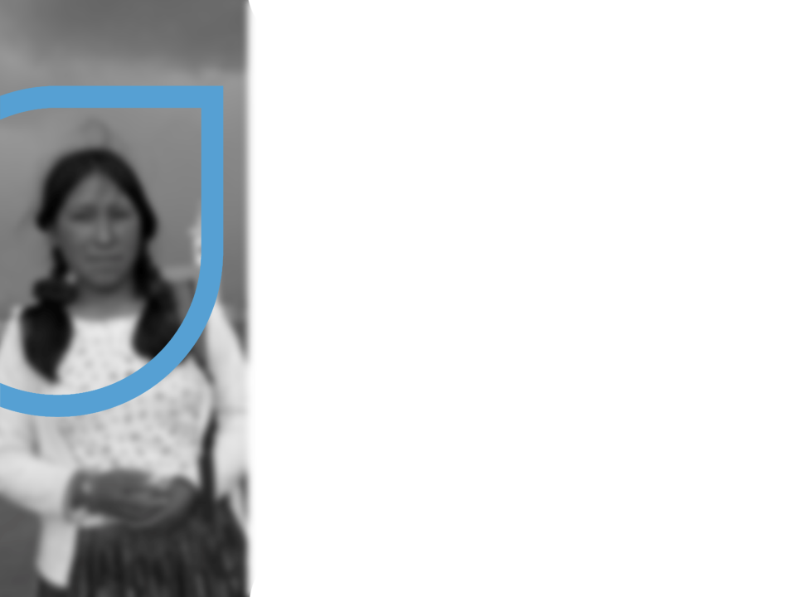

ROLES SOCIALES Y DE FAMILIA
Tras la partida:
  reestructuración de roles familiares
  tutela, cuidado y toma de decisiones a cargo de otros familiares (generalmente las abuelas y las tías)
  sentimientos de soledad y abandono en los adolescentes
  Mayor presión sobre la población femenina: adulta mayor, adulta y menor de edad, que se mantiene en el país de residencia
  conflictos internos que resultan en enfermedades emocionales y riesgo de desintegración del grupo familiar

Slide 9
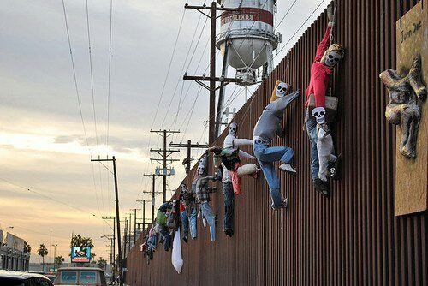

El TRÁNSITO
“Quienes van de camino”
Mayoritariamente joven
Ingresos mensuales menores o iguales al salario mínimo
Educación primaria.
Razones para migrar:
  desempleo, pobreza y búsqueda de oportunidades de trabajo
  violencia criminal y doméstica
  reunificación familiar.

Slide 10
Largos trayectos
Explotación por traficantes de personas
Condiciones precarias
Situación de irregularidad
Violencia criminal
Salud de población en tránsito
Situaciones específicas del trayecto
Violencia sexual
Notes:
La salud de la población que se encuentra en tránsito hacia el país de destino se ve afectada por las situaciones específicas que debe enfrentar en el trayecto, producto frecuentemente de su situación de irregularidad, la cual les expone a explotación por parte de traficantes de personas, largos trayectos en condiciones precarias, violencia criminal y sexual.
Niños, niñas y mujeres son especialmente vulnerables sea a las condiciones extremas del viaje, como a la violencia física y sexual, las cuales pueden tener consecuencias de largo plazo en su salud.

Slide 11


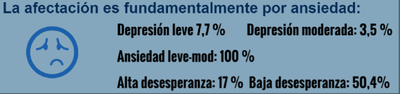
ATENCIÓN PSICOSOCIAL
Al momento de iniciar el tránsito: bajo nivel de morbilidad (3% - 8% para entrevistados en El Salvador), presentando principalmente enfermedades de carácter no transmisible
Hipertensión arterial | Gastritis
Glaucoma | Enfermedad renal
Asma | Diabetes
Hipertensión | Dolores artríticos y reumáticos

Slide 12
En la medida que las personas migrantes se distancian de su país de origen se reporta un mayor nivel de morbilidad, principalmente por enfermedades infecciosas, seguida de cuadros de diarrea, fiebres inespecíficas y alergias.
asociado a las condiciones en ruta:
  falta de alojamiento adecuado
  alimentos y bebidas contaminados
  poca disponibilidad de servicios básicos
  Deshidratación
  Hipotermia
  Hacinamiento
  Asfixia.
la exposición a climas extremos
falta de higiene
medios de transporte inseguros

Slide 13
Conocimientos sobre VIH-SIDA:
  adquiridos principalmente en su país de origen
  a partir principalmente de medios de comunicación
  seguido por campañas de las instituciones del sector salud
43% manifestó haberse realizado la prueba de VIH:
  mayormente hombres: 28%
  15% de mujeres

Slide 14


SALUD SEXUAL
Mayoría de casos reportó tener relaciones sexuales sin ningún método de protección.
Porcentaje importante de mujeres se aplicaron anticonceptivos inyectables al inicio de su jornada:
  Prioridad: prevenir el embarazo, pero no protección ante ITS

Slide 15
““Las niñas y niños que viajaban con ellos se enfermaron de fiebre, vómito, gripe. Los guías compraban las medicinas porque no los podían llevar a ningún centro, los explotan y obligan a las niñas y niños a que caminen aunque ya no puedan o estén enfermos”
Mujer adulta retornada, 36 años de edad

Slide 16
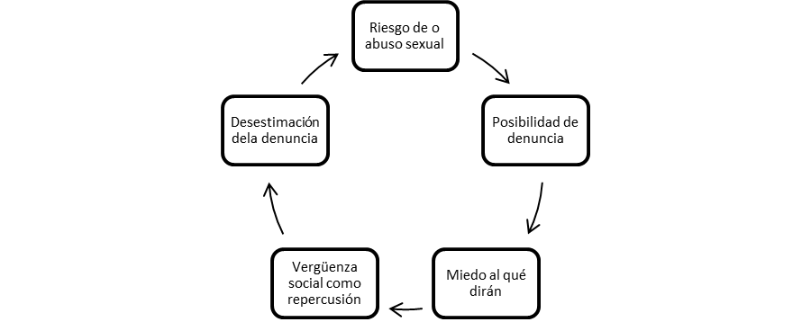
En el caso de El Salvador, 44% de las(os) entrevistados reportaron haber sufrido violencia verbal durante el tránsito y 31% informó haber sido objeto de robo o asalto.
Mujeres migrantes son vulnerables a la violencia sexual de los “coyotes” u otros bajo la intimidación o amenaza de abandonarlas en el trayecto, o también bajo promesas incumplidas de asegurarles el “pasarlas al otro lado”

Slide 17
Estigma y discriminación
25% (Honduras) reportaron estigma y discriminación durante el evento migratorio.
Principales fuentes de discriminación y estigmatización:
  autoridades de migración
  policía/ejército
  compañeros migrantes
  porcentaje más bajo en personal de salud.

Slide 18
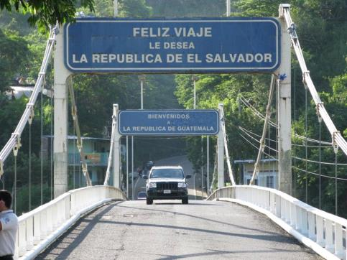
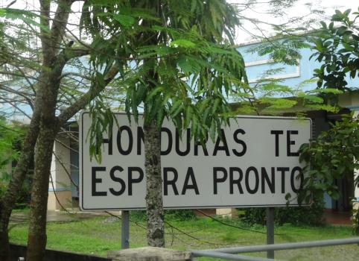

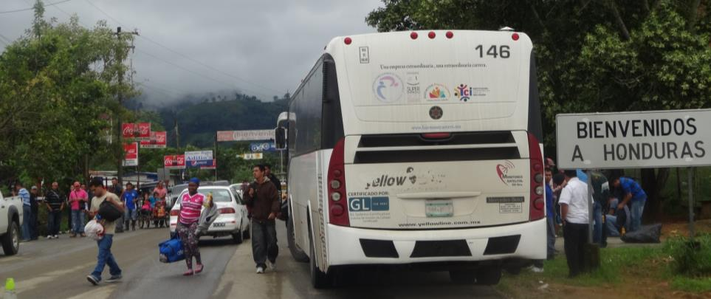
El RETORNO
“Quienes regresan”
Llevan consigo toda la carga epidemiológica, patologías y secuelas de eventos vividos, trasladando
las vulnerabilidades y riesgos a sus comunidades de origen.

Slide 19
Condiciones de inserción laboral
Redes sociales de apoyo
Condiciones de retorno
Redes familiares de apoyo
Decisiones individuales
Salud de población en país de destino
Situación
migratoria
Condiciones propias de salud

Slide 20
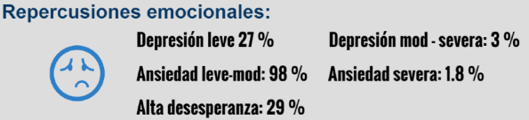
ATENCIÓN PSICOSOCIAL
SALUD SEXUAL
Ciclo migratorio: multiplica los riesgos frente al VIH: Violencia sexual, sexo transaccional.
Alta percepción de riesgo, mínima capacidad de prevención.
RETORNADO |  |  | Sexo |  | Total
 |  |  | Femenino | Masculino
¿Durante su viaje migratorio usó algún método anticonceptivo? | Sí | % dentro de Sexo | 15.1% | 17.5% | 16.8%
 | No | % dentro de Sexo | 84.9% | 82.5% | 83.2%
Total |  | Recuento | 53 | 143 | 196
Notes:
VIH y prácticas de salud sexual y reproductiva: tránsito
Aprox. 50%: acceso a información sobre VIH-SIDA
Adquiridos principalmente en su país de origen
Medios de comunicación y campañas de Ministerios
Prueba de VIH: 43% alguna vez; en Guatemala
53% El Salvador: indican pb en origen
Mayoría de casos reportó relaciones sexuales sin ningún método de protección
Amplio porcentaje de mujeres se aplicaron anticonceptivos inyectables al inicio del proceso migratorio

Slide 21
Condición de Salud
La población retornada reportó tras la experiencia migratoria, el padecimiento de problemas de salud, resultado de la situación de maltrato y violencia, así como las consecuencias mentales del retorno forzado (angustia y depresión) y dolencias de tipo físico (lesiones, diarrea, entre otras).
Fiebre / calentura | Dengue
Lesiones de causa externa | Micosis
Diarrea | Infecciones respiratorias agudas
Tuberculosis | Padecimientos de carácter psicológico

Slide 22
Discriminación
Reintegración
Un porcentaje alto de la población retornada señala haber experimentado algún tipo de discriminación por su condición de “deportado”.
El Salvador: 24% de las personas retornadas discriminadas
Reintegración de población retornada está determinada por:
  acceso a servicios básicos de salud (incluyendo apoyo psicosocial),
  apoyo para reintegración en lo laboral, social, cultural y económico.

Slide 23
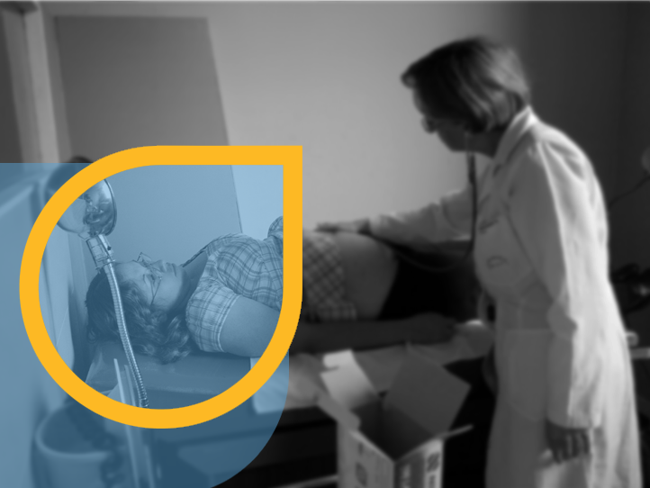
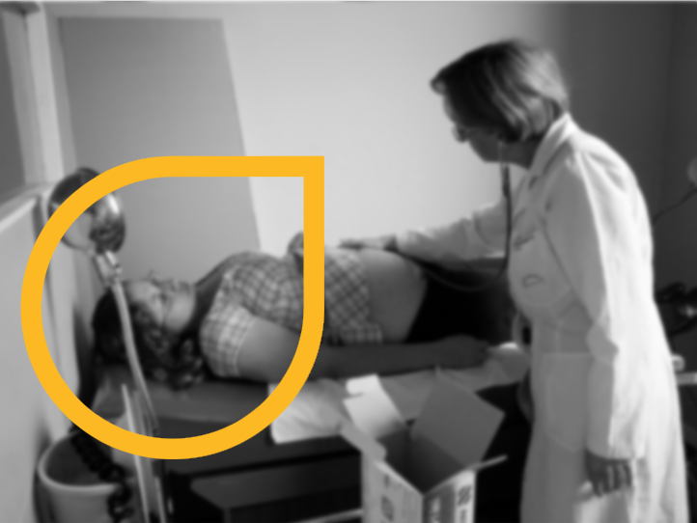
PROPUESTAS REGIONALES
HOJAS DE RUTA

Slide 24
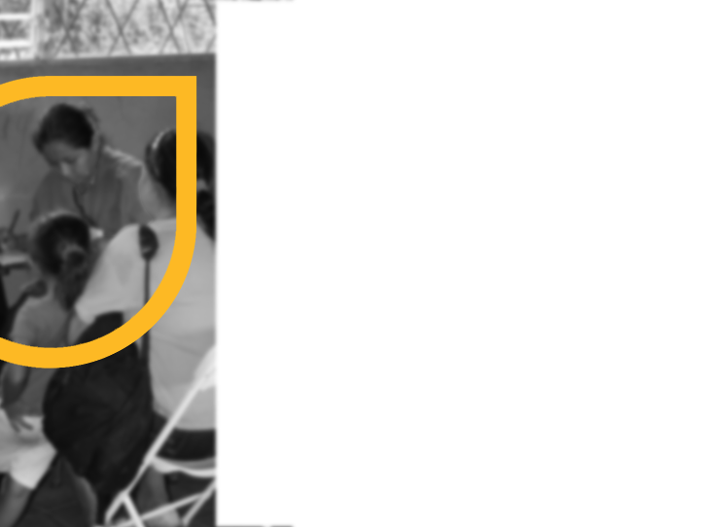

HOJAS DE RUTA
Monitoreo | Políticas
Sistema de información integrado Observatorio sub regional Articulación red consular Mejorar perfiles socio-demográficos y epidemiológicos | Incluir tema en Foros: CRM, OCAM, COMISCA, otros. Revisión de Políticas Nacionales Guías para aplicar el derecho a la salud de la población migrante Legislación para prevenir discriminación
Servicios Sensibles | Alianzas
Sensibilización de personal de salud y migración Protocolos de tamizaje de riesgo y manejo de casos especiales Inclusión del tema en currículum del sector salud Campañas de sensibilización e información | Establecer convenios multinacionales para mejorar comunicación y coordinación Mapeo de Organizaciones Mesa Sectorial de Análisis Establecer protocolos multisectoriales y multinacionales Vínculo sectores salud y migración

Slide 25
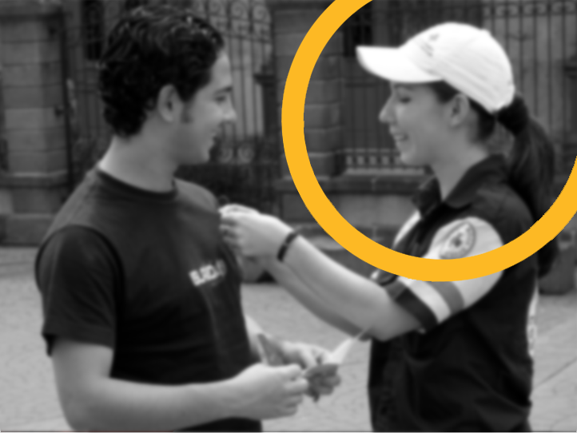
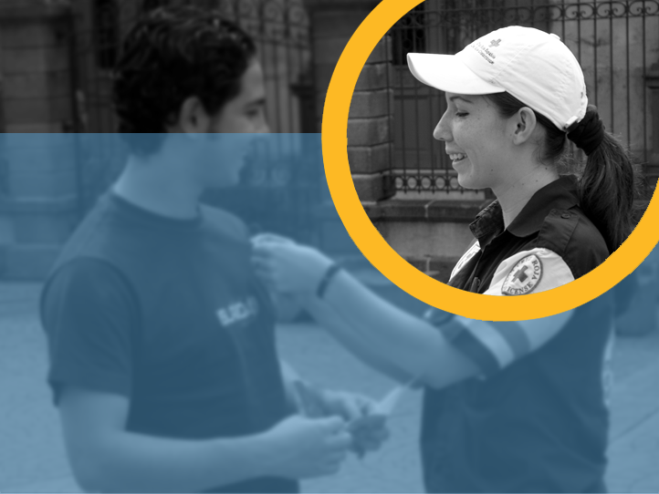
GRACIAS
Carlos Van der Laat
Oficial Regional de Salud y Migración
cvanderlaat@iom.int

